Slide 1

PTY4614 · CAPSTONE · FASE 1: DEFINICIÓN DE PROYECTO
Ecosistema Digital de Cotización y Gestión Ventanas y Espejos Manuel Arellano
Plataforma Web interactiva y Aplicación Móvil en Kotlin (Usuarios y Técnicos) con arquitectura Backend unificada en Python / Django.
Maximiliano Andrés Leiva Rozas Ingeniería en Informática
Martin Ignacio Carriel Galaz Ingeniería en Informática
Duoc UC · Sede Plaza Norte Escuela de Informática y Telecomunicaciones

Slide 2


El Problema de Negocio
Canales Informales y Descentralizados
Falta de Trazabilidad en Terreno
Las cotizaciones y solicitudes de compra se efectúan por WhatsApp y llamadas sin registro central, lo que genera saturación en la atención y pérdida de datos clave.
El personal técnico de la empresa no cuenta con una herramienta móvil sincronizada para registrar y rectificar medidas de manera inmediata.
Los tiempos de respuesta aumentan considerablemente al reingresar manualmente datos de medición, generando discrepancias operativas.
Existe escasa autonomía: los clientes no pueden personalizar perfiles de aluminio o termopanel de forma autónoma con visualización de costos.

Slide 3
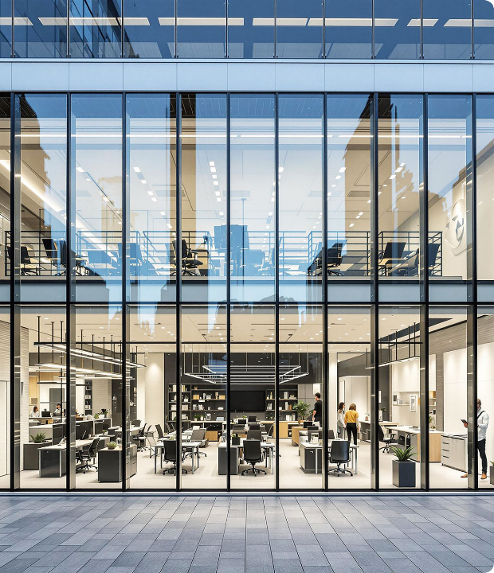
La Solución Propuesta
Desarrollo de un Ecosistema Multiplataforma Integral que centraliza y digitaliza todo el ciclo de cotización, validación y rectificación de productos de vidrio y aluminio.
Se compone de un Portal Web para clientes, una App Móvil nativa en Kotlin con perfiles para clientes y personal técnico en terreno, y un Backend centralizado en Django.
Garantiza autonomía para el usuario final, agilidad para los maestros instaladores y control operativo total para la administración de la empresa.

Slide 4






Pilares del Ecosistema Tecnológico
Plataforma Web
App Móvil Kotlin
Backend Django API
Portal web dinámico para navegación de catálogo (Aluminio, PVC, Termopanel), calculadora de cotizaciones automáticas, registro de usuarios y solicitud de visitas.
Aplicación Android nativa con doble rol: clientes para seguimiento de estado, y personal técnico para rectificación de medidas en terreno y carga de evidencias..
Servidor centralizado en Python/Django que gestiona la lógica de cálculo de precios, autenticación segura por tokens y sincronización de datos con base de datos relacional.

Slide 5


Alcance Funcional por Perfil
Portal & App Clientes
App Móvil Personal Técnico
• Agenda de Visitas: Visualización de órdenes de trabajo y rutas de rectificación asignadas.
• Catálogo y Cotizador: Selección de tipos de cristal, marcos y medidas exactas (alto/ancho).
• Formulario de Medición: Ajuste y confirmación de cotas en terreno con validación técnica.
• Autogestión de Cuenta: Historial de cotizaciones, descargas de presupuesto y estado de solicitudes.
• Contacto y Soporte: Canal directo para agendar rectificaciones de medidas domiciliarias.
• Registro Fotográfico: Carga de evidencia de vanos e instalaciones directamente al backend.

Slide 6
Objetivos del Proyecto
Objetivo General: Diseñar e implementar un ecosistema digital compuesto por una plataforma web, aplicación móvil nativa en Kotlin y backend centralizado en Django para optimizar el proceso de cotización y rectificación de medidas.
OE 1 - Análisis: Levantar requerimientos del negocio para usuarios finales, personal de terreno y administradores de la empresa.
OE 2 - Arquitectura & Datos: Modelar la base de datos relacional y definir la API REST unificada en Django REST Framework.
OE 3 - Desarrollo Multiplataforma: Construir el frontend web interactivo y la app móvil Android en Kotlin para usuarios y técnicos.
OE 4 - Verificación & Despliegue: Ejecutar pruebas funcionales de integración y documentar manuales de usuario y técnicos.

Slide 7
Stack Tecnologico Integrado
Capa | Tecnología Principal | Propósito en el Proyecto | Beneficio Clave
Frontend Web | HTML5, CSS3, JavaScript | Interfaz web para cotización de clientes y panel de administración. | Accesibilidad universal sin instalación previa.
Mobile (Android) | Kotlin / Jetpack | App para clientes y módulo de campo para personal técnico de instalación. | Rendimiento nativo y uso de hardware (cámara/GPS).
Backend & API | Python / Django / DRF | Lógica de negocio, cálculo paramétrico y endpoints REST. | Seguridad robusta, escalabilidad y rapidez de desarrollo.
Base de Datos | PostgreSQL / SQLite | Almacenamiento de catálogos, fórmulas de vidrio, usuarios y estados. | Integridad referencial y soporte transaccional.
DevOps & Control | Git / GitHub | Control de versiones, ramas por módulos e integración continua. | Trazabilidad total del código colaborativo.

Slide 8
Arquitectura y Flujo de Información
Servicios API REST (Django)
Sincronización Web y Móvil
El backend en Django actúa como el núcleo centralizado mediante endpoints JSON protegidos con autenticación JWT.
Cualquier cotización generada en el portal Web es accesible de inmediato en la App Kotlin del cliente para su seguimiento.
Gestiona la lógica paramétrica de costos (m² de cristal templado, termopanel, herrajes y perfiles de PVC/aluminio) de forma unificada para todos los clientes.
Cuando el técnico rectifica las medidas en su móvil, el backend recalcula el costo final y notifica al cliente y al taller automáticamente.

Slide 9






Aporte al Perfil de Egreso
Desarrollo de Software
Modelos de Datos
Pruebas y Calidad
Gestión de Proyectos
Diseño de esquemas relacionales normalizados que gestionan reglas complejas de medidas, tolerancias y listas de precios dinámicas.
Diseño y ejecución de casos de prueba unitarios, de integración y aceptación para asegurar la consistencia de cálculos matemáticos.
Planificación iterativa e incremental con control de hitos, mitigación de riesgos técnicos y documentación formal de ingeniería.
Construcción modular de aplicaciones web y móviles nativas en Kotlin integradas mediante arquitectura de microservicios o API REST.

Slide 10



Planificación y Fases del Proyecto
Fase 2: Backend Django
Fase 4: QA y Cierre
Pruebas de integración, correcciones, despliegue y documentación de entrega.
Modelos ORM, endpoints REST, motor de cálculo y lógica de autenticación.
Fase 1: Análisis
Fase 3: Web & Kotlin
Requerimientos de negocio, diagramas de caso de uso y arquitectura de datos.
Construcción de interfaces web y desarrollo de la app móvil para técnicos y clientes.

Slide 11
Alcance Funcional por Perfil
FACTORES Facilitadores
Riesgos y Mitigación
Complejidad Multiplataforma: Se mitigará implementando primero el backend robusto y consumiendo progresivamente.
Maqueta HTML Base: Estructura visual y modelo de cotización inicial ya conceptualizados.
Ecosistema Django + Kotlin: Alta compatibilidad y abundante documentación técnica para integración REST.
• Cálculos de Precios en Terreno: Centralización de fórmulas en Django para evitar discrepancias entre Web y App.
• Impacto Operativo Directo: Solución a un dolor real de la empresa Manuel Arellano con validación rápida.
• Control de Plazos: Priorización por metodología incremental con sprints definidos.

Slide 12

¿Preguntas o Comentarios?
Ecosistema Digital de Cotización y Gestión · Ventanas y Espejos Manuel Arellano
Maximiliano Andrés Leiva Rozas · Martin Ignacio Carriel Galaz
Ingeniería en Informática · Duoc UC, Sede Plaza Norte · Capstone PTY 4614-004D

